Slide 1
类之间的聚集关系

Slide 2
Aggregations（聚集）
Sometimes a class consists of a number of component classes. This is a special type ofrelationship called an aggregation.
The components and the class they constitute are in a part-whole association.

Slide 4
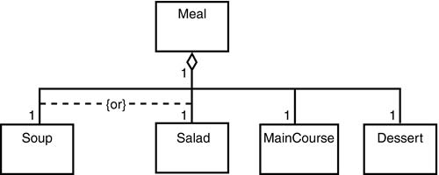
Constraints on Aggregations
Sometimes the set of possible components in an aggregation falls into an Or relationship

Slide 5
类之间的组合关系

Slide 6
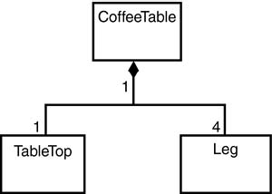
Composites（组和）
A composite is a strong type of aggregation. Each component in a composite can belong to just one whole.

Slide 7
组合（成）结构图
组合结构图描述组合关系，也就是描述一个类的内部各组成部分之间的关系

Slide 8
组合（成）结构图
组合结构非常适合某些特定情景下的建模
内部结构
显示一个类中包含的组成部分以及这些部分之间的关系
由此可以显示上下文敏感的关系，或者在包含类中才有的关系
端口（Ports）
显示如何在系统中通过端口使用一个类
协作（Collaborations）
显示软件中的设计模式，或者对象如何协作达成一个目标

Slide 9
内部结构
组合结构是表示类之间“拥有”关系的又一种方法
composition ("contains a").
类图不能描述的情况
说明类的内部结构时，类包含的组成部分之间的关系只有在这个类的内部结构中才存在，因此被看作是上下文敏感的关系
例如：假设一个BlogEntry包含一个Introduction和一个MainBody；我们希望每个introduction保存一个到自己对应的mainbody的引用，如何用类图对此建模？

Slide 10
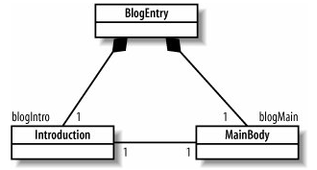
内部结构
下面的类图是对这种情形的描述吗？
使用组合关系描述BlogEntry的组成
用关联关系描述Introduction持有MainBody的引用

Slide 11
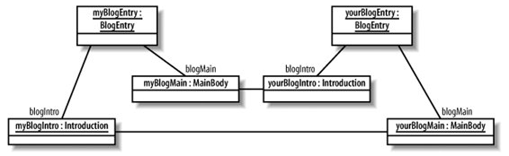
内部结构
上页类图的问题
上面的类图规定了一个 Introduction 类型的对象会持有一个 MainBody类型对象的引用
但是这个引用可能是到任意MainBody对象
不只是与Introduction在同一个BlogEntry实例中的MainBody
下面的对象图是符合类图定义的，但不是我们想要的

Slide 12
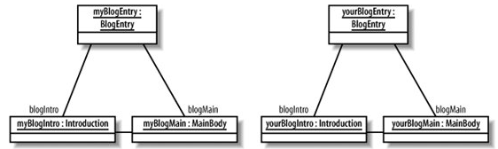
内部结构
我们想要的对象结构是这样的

Slide 13
内部结构
出现问题的原因
Introduction 和 MainBody 之间的关联是对这两个类的所有实例定义的
这个例子说明
类图对于包含在类内的各成分之间的关系不能很好地表示
内部结构可以解决这个问题
我们可以指定在所处类的上下文中，被包含成分之间的关系

Slide 14
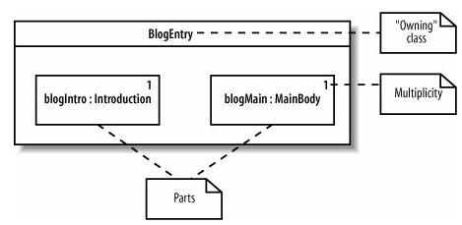
Parts of a Class
BlogEntry的内部结构如图示
它包含的项直接画在内部，称为part

Slide 15
Parts of a Class
Part是一组实例，可以存在于其包含类的一个运行时实例中
组合的包含关系
在描述类的内部结构时，part在类内画出
part由其在包含类中的角色指定，写作
<roleName> : <type>
part的重数（multiplicity）即part实例的个数
可以在part图标的右上角直接写数字n
也可以用[n]表示，写在part的类型后

Slide 16
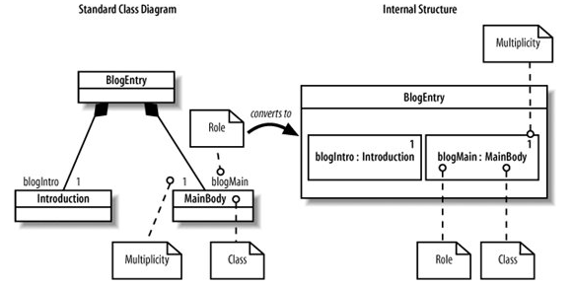
Parts of a Class
BlogEntry的内部结构图和类图

Slide 17
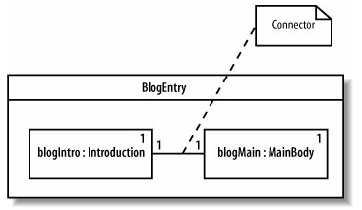
Connectors
Parts之间的关系由 connector 表示
connector两端可以规定重数，如同关联重数一样

Slide 18
Connectors
Connector是一个使得parts之间能够通讯的链接
Connector 只表示Parts的运行时实例能够通讯
Connector可以是一个关联的运行时实例，也可以是一个运行时建立的动态链接
例如作为参数传递的一个实例
Connector只应用于由它连接的parts
因此，introduction持有的一定是到同一个blogentry实例的mainbody的引用

Slide 19
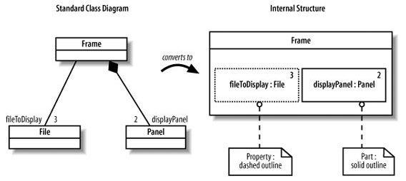
Properties
Properties
关联或聚合的包含关系
通过关联被引用，可以由系统中的其他类共享
表示法：用虚线框出

Slide 20
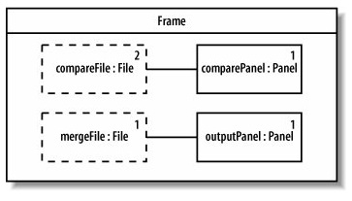
包含部分之间的复杂关系
类的内部结构在描述其包含的部分之间关系复杂时尤其有用
例如，在一个UI frame中，由两个panel显示三个文件，其中一个panel显示两个被比较的文件，另一个panel显示合并后的文件
通过定义更详细的角色，可以在内部结构中描述这种关联

Slide 21
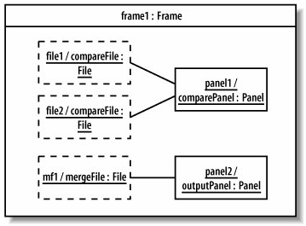
内部结构实例
具有内部结构的类的实例实际上是一个对象图
是存在于运行时系统中的对象的示例
要将类的parts和properties也作为实例显示，格式
{<name>} / <role> : <type>
要加上下划线

Slide 22
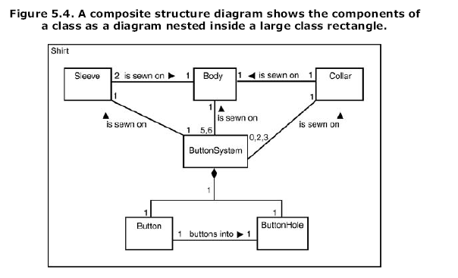

Slide 23
Ports 端口
说明一个类被如何使用
类的内部结构着重于类的内容
端口着重类的外部，显示一个类如何被其他类使用
端口是类和外部世界之间的一个交互点
表示不同类型的clients使用一个类的不同方式
端口的表示法

Slide 24
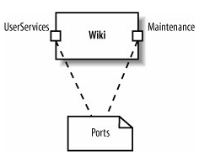
端口
例如, Wiki 类有两种不同的用法:
允许用户查看和编辑Wiki
向管理员提供维护功能，可以内容不正确时回滚Wiki
类的每个不同的使用由一个端口表示，并用端口名说明其用途

Slide 25
端口
端口通常都有与之关联的接口
可以使用端口将一组相关的接口组织起来，显示该端口的可用服务
Provided interface
当类实现一个接口时，这个接口被叫做这个类的供接口
其他类通过一个类的供接口访问该类
Required interface
需接口是类的功能需要的接口，或者说，一个类需要由其他类或构件实现需接口才能做自己的工作

Slide 26
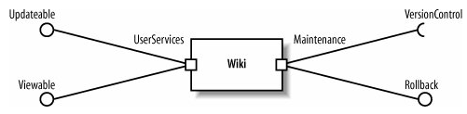
端口
例如下图
Wiki 类实现了三个接口 Updateable, Viewable and Rollback;需要一个 VersionControl 服务进行版本控制
Updateable and Viewable 接口与UserServices端口关联，允许其他类通过这些接口查看和更新Wiki
Maintenance 端口有一个供接口Rollback 和一个需接口VersionControl

Slide 27
Collaborations 协作
协作显示对象为了做某事而一起工作
协作是一种临时性的关系，这些对象只是暂时一起工作的
协作描述对象在某个场景中扮演的角色并提供一个文本描述说明对象在做什么
协作常被用来描述模式
例如在设计CMS时遇到的一个问题
CMS需要一个内容审批过程：author提交内容，reviewer可能拒绝或将其转给editor，editor可能拒绝或接受该内容
用责任链Chain of Responsibility (COR) 设计模式解决这个问题

Slide 28
协作
责任链设计模式
责任链设计模式中，对象发出一个请求，而不用关心最终是由哪个对象处理这个请求
在 COR模式中， client 提交请求，链中的每个 handler 决定是处理该请求还是将请求传递给下一个handler.
在CMS问题中，author的角色是client，reviewer 和editor扮演 handler的角色
描述COR模式如何解决这个问题的顺序图如下页所示

Slide 29
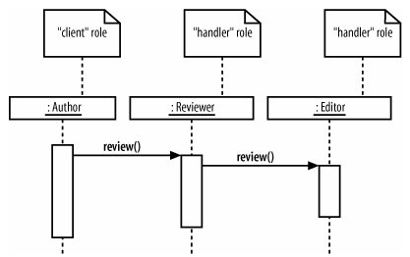
协作

Slide 30
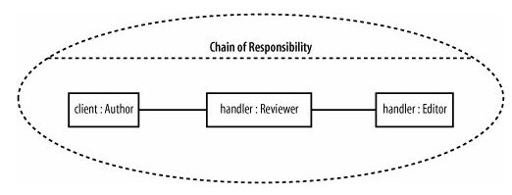
协作
用协作对这个模式建模的方法一
使用一个大虚线椭圆形，将协作参与者画在椭圆内
参与者由其在协作中的角色和本身的类或接口类型命名 <role> : <type>
参与者由连接器链接起来表示它们会通信
协作的名字写在椭圆形上部

Slide 31
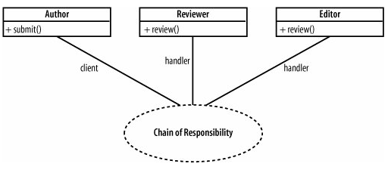
协作
用协作对这个模式建模的方法二
显示参与者的类或接口矩形框，将其连接到表示协作的椭圆形
参与者的角色写作连线上
这种表示法对显示参与者类或接口的细节比较有用

Slide 32
协作
可以用协作描述对象之间任何类型的短期交互，不仅仅是模式
协作的临时性
一个对象并没有被绑定的某个协作中的角色，在不同的协作中，它可以承担不同的角色
协作中的对象不属于该协作，它们可能在之前或之后存在
在协作中的对象之间即使有链接，它们在协作外也不一定要通讯

Slide 33
Interfaces 接口
接口是一组操作的集合，这些操作没有相应的方法实现
接口和抽象类有些相似，但是只包含抽象方法
接口比抽象类更安全，尤其是避免了多继承带来的问题
可以将接口看作是一个契约（contract）
它声明：“满足这个契约的类必须实现这些操作”
接口中也可以包含属性
通常是静态的常量
接口不能被实例化，但是可以被实现（realize）

Slide 34

接口
接口的实现
使用“ball”记号的表示法
如图， SMTPMailSystem 类实现了EmailSystem 接口（中指定的所有操作）

Slide 35
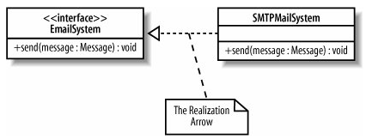
接口
接口的实现
使用构造型记号的表示法
实现（realization）关系
如图，SMTPMailSystem 实现了EmailSystem 接口

Slide 36
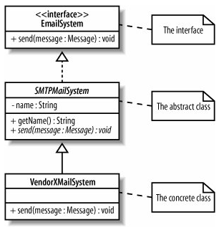
接口
如果一个类实现了一个接口，但是没有实现其中的所有方法，那么这个类要被声明为抽象类

Slide 37
接口
接口和实现的分离
第一次分离：类的封装和访问控制
更进一步的分离：接口进一步将实现和接口分离开
如果一个类实现了接口，这个类的对象可以使用接口的名字引用，而不是类的名字
这是更松散的耦合：其他类是依赖于这个接口，而不是其实现类
在设计模式中被广泛应用

Slide 38
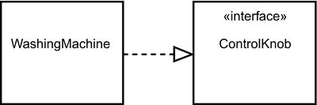

Slide 41
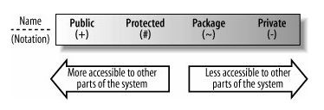
Visibility 可见性
类如何有选择的隐藏自己的操作和数据?
使用 visibility
对UML模型的元素可以应用4种可见性

Slide 42
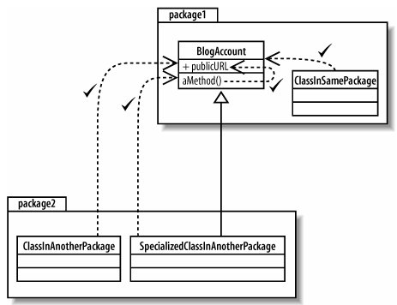
Public Visibility
由’+’指定，表明属性或操作可以由任何类直接访问
如图：模型中的任何类都可以访问 publicURL 属性

Slide 43
Public Visibility
类的公有接口（public interface）
被声明为public的属性和操作构成了类的公有接口
类的公有接口中的属性与操作可以直接被其他类访问和使用
公有接口是其他类最为依赖本类的部分，应该稳定，避免不必要的修改

Slide 44

Protected Visibility
用’#’ 指定
可见性介于公有和私有之间
保护的元素可以被本类的方法和该类子类的方法访问
如图，BlogAccount类和它的子类中的方法可以访问 creationDate

Slide 45
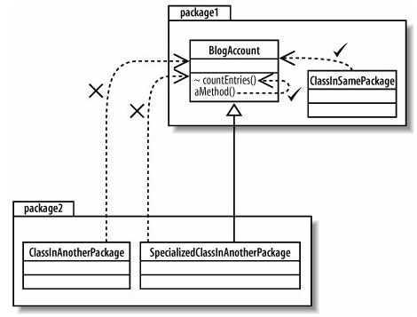
Package Visibility
用 ’~’指定
介于保护和私有之间
具有包可见性属性或操作可以被本包内的其他类直接访问
具有包可见性的属性或操作不能被包外的子类访问
如图，countEntries 操作可以被同包中的任何类调用

Slide 46
Package Visibility
包可见性在实际中最多用于声明一组方法和属性只能在某个包中使用
例如，假定在设计一个包含一组实用工具类的包，如果想要在这些类之间复用一些行为，但是不希望对系统的其他部分暴露这些行为，那么可以将它们声明为包可见性

Slide 47
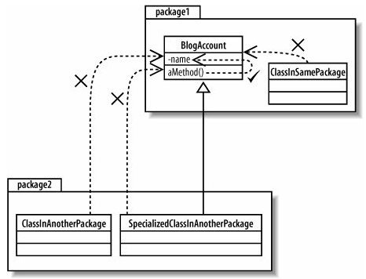
Private Visibility
用’-’指定
只有包含该私有属性和方法的类可以看见或使用
将元素声明为私有表示系统其他部分不依赖于这些元素
通常属性声明为私有或保护的

Slide 49
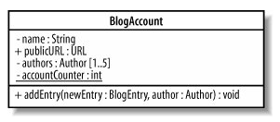
类的静态部分
UML中,操作、属性甚至类都可以声明为静态的（static）
类的属性和操作 vs. 对象的属性和操作
类的属性和操作与该类本身相关，不与对象的生命期相关，所有对象共享类的属性和操作
UML中，给属性和方法加下划线将其声明为静态的

Slide 50
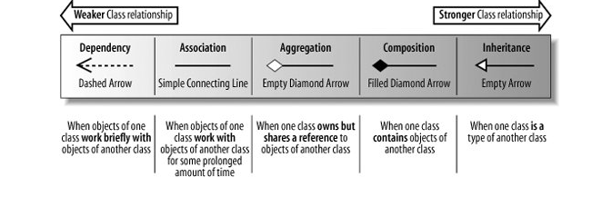
类之间关系总结

Slide 51
组成结构图练习
建立一杂志类( magazine)的组成结构图要考虑到杂志中的Table of Contents ( 目录)、Editorial(社论)、Article(一般文章)、Column(专栏)。

